Slide 1
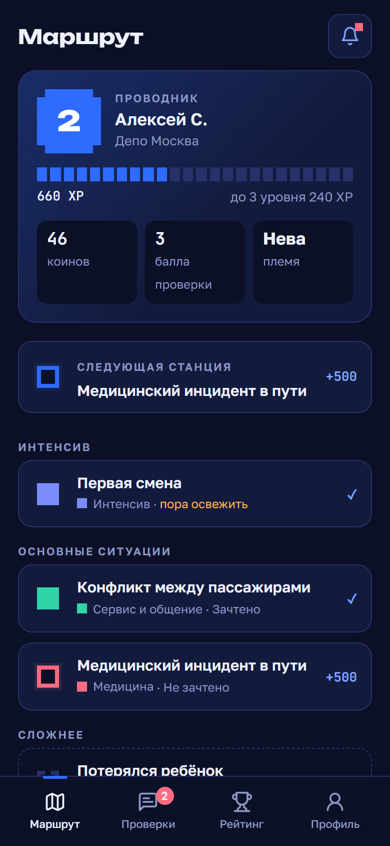
Тренажёр проводника ВСМ
Рабочие ситуации на время, разбор каждого решения и прогресс по модели Школы 21
Хакатон Московского транспорта · Задача 4 «Геймификация для ВСМ»
Notes:
Мы сделали тренажёр для проводников ВСМ, где ошибаться можно. Проводник проходит рабочие ситуации на время, видит последствия и растёт по уровням, как студент Школы 21.

Slide 2
Проблема
Формулировки заказчика из ТЗ
Лекции не учат действовать в стрессе
Нет безопасной среды
Проводник на 400 км/ч решает за секунды. Тест проверяет знание, а не решение под давлением.
Нештатную ситуацию нельзя отработать на реальных пассажирах.
Гибкие навыки трудно оценить
Низкая мотивация
Как проводник говорит с пассажиром - тестом не проверить.
Обучение воспринимается как обязанность, а не как рост.
Notes:
Четыре проблемы из ТЗ. Каждую закрывает конкретная механика, покажу по порядку.

Slide 3
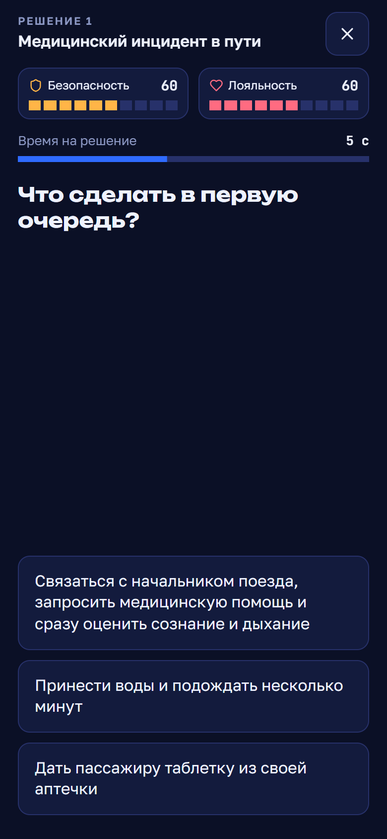
Смена в тренажёре
4 сценария, написанных по открытым алгоритмам Минздрава и МЧС
Сцена
Что происходит в вагоне
Решение на время
Таймер 10-15 секунд. Не успел - тоже решение
Две шкалы
Безопасность и лояльность пассажира спорят друг с другом
Разбор
Каждое решение: верно, допустимо или ошибка - и почему
Notes:
Медицинский инцидент: пассажиру плохо, до станции 25 минут. 10 секунд на решение. Принести воды - пассажир доволен, лояльность растёт, но безопасность падает. Шкалы специально спорят, иначе это был бы тест с очевидным ответом.

Slide 4
Геймификация как в Школе 21
Каждая механика отвечает на проблему из ТЗ
Опыт и уровни до 21-го
XP за зачёт, повтор даёт 10% - тренироваться полезно, фармить нет
Граф сценариев
Схема линии ВСМ: следующая станция открывается после зачёта
Взаимная проверка
Открытый ответ проверяет коллега по чек-листу за баллы проверки
Племена
Нева, Волга, Валдай, Ильмень - сквозь депо, сезонный рейтинг
Навыки выветриваются
Радар из 6 навыков, без практики 30 дней - пора освежить
Коины и магазин
Значок, кружка, приоритет выбора смены - каталог настраивает HR
Notes:
Школа 21 учит без лекций: проекты, проверки друг друга, уровни, племена. Эта модель ложится на проводников один в один.

Slide 5
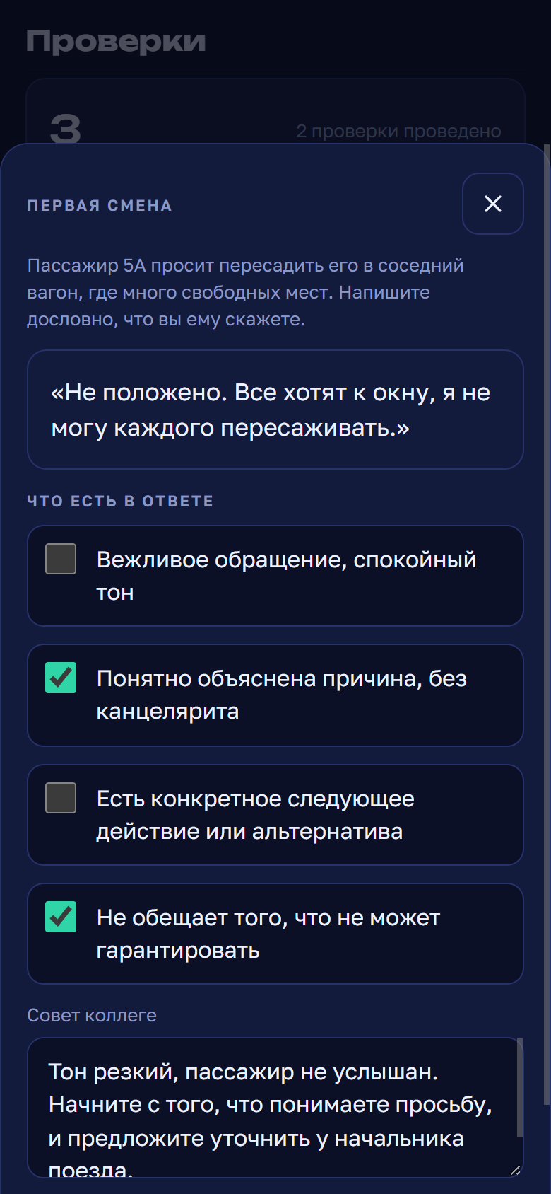
Взаимная проверка
Ответ на «гибкие навыки трудно оценить»
Открытый вопрос после сценария
«Пассажир снимает вас на телефон и требует фамилию. Что вы ответите?» Ответ проверяет коллега, который сам зачёл сценарий, по чек-листу из 4 пунктов. Анонимно.
Экономика как в Школе 21
Отправить ответ стоит 1 балл проверки. Заработать балл можно только проверив коллегу. Нельзя только брать - опытные становятся наставниками сами.
+30 XP · +5 коинов · +1 балл за проверку
Notes:
Главная механика. Тест показывает, что человек знает правильный вариант. А как он скажет это пассажиру - оценивает коллега по чек-листу.

Slide 6
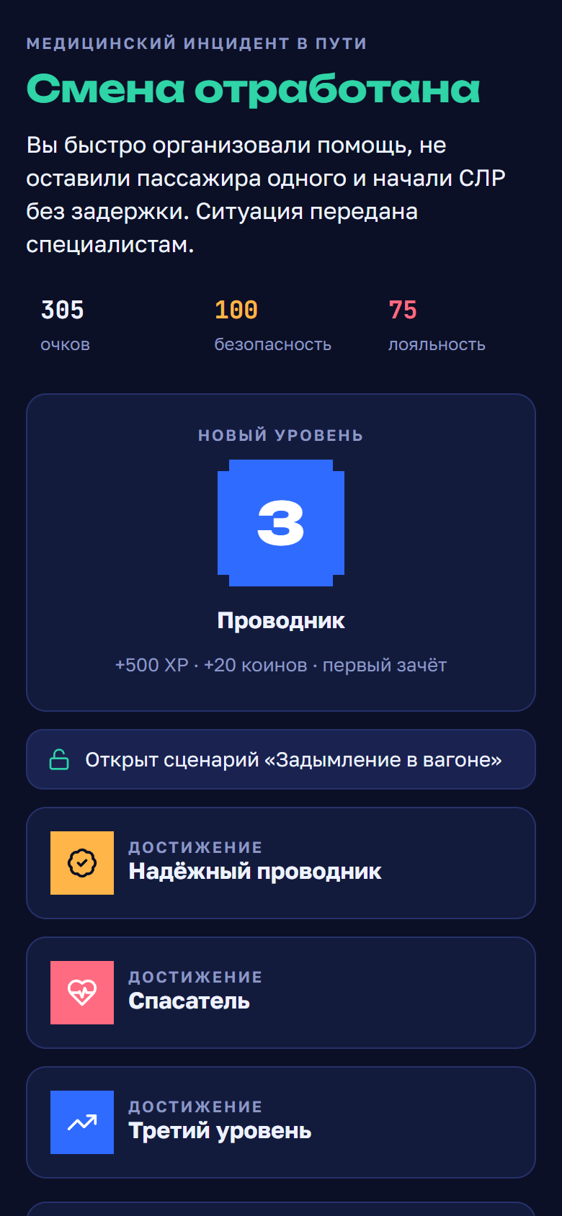
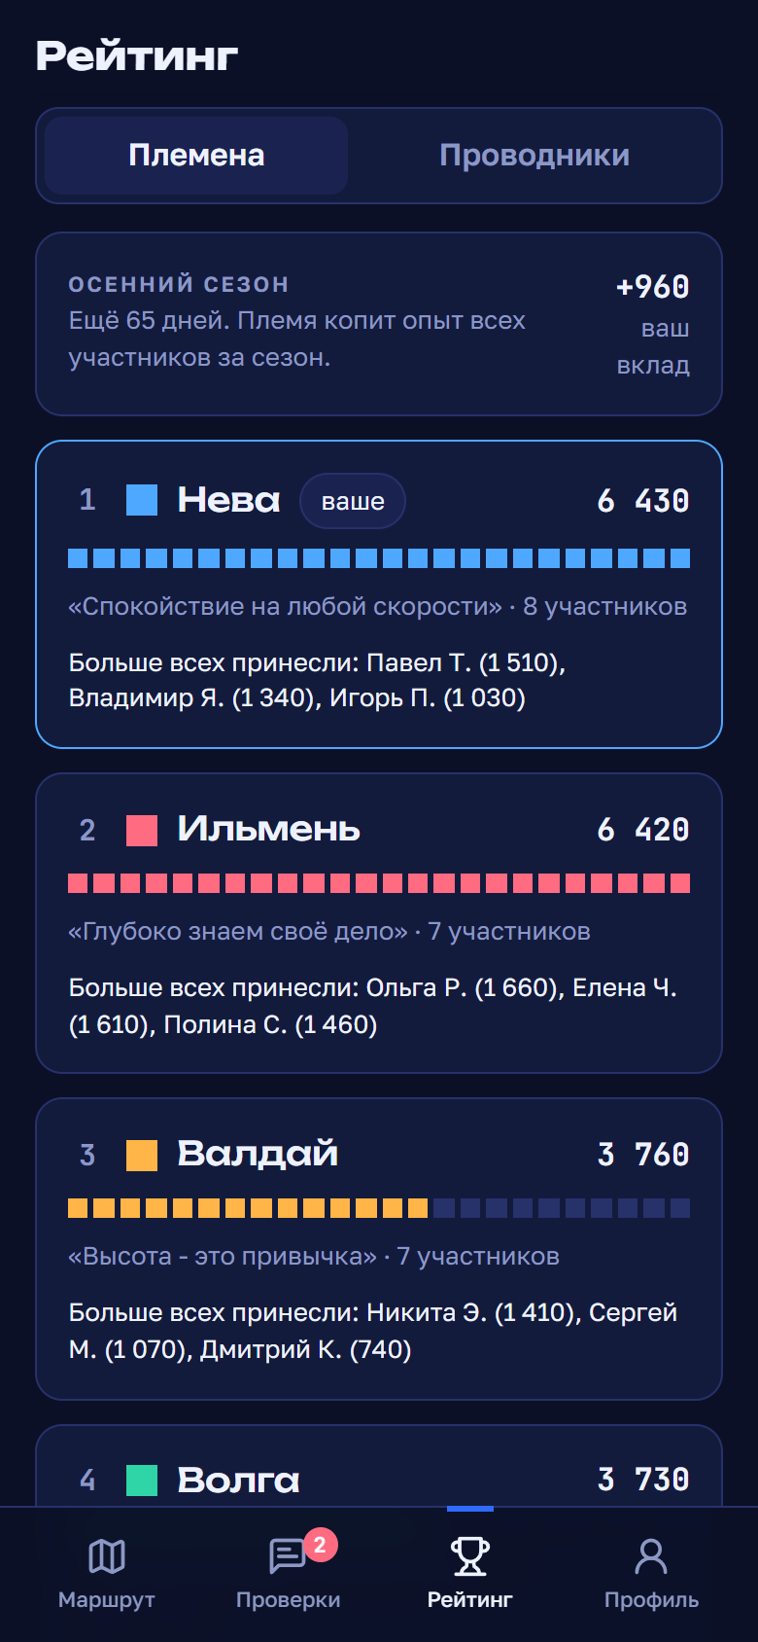
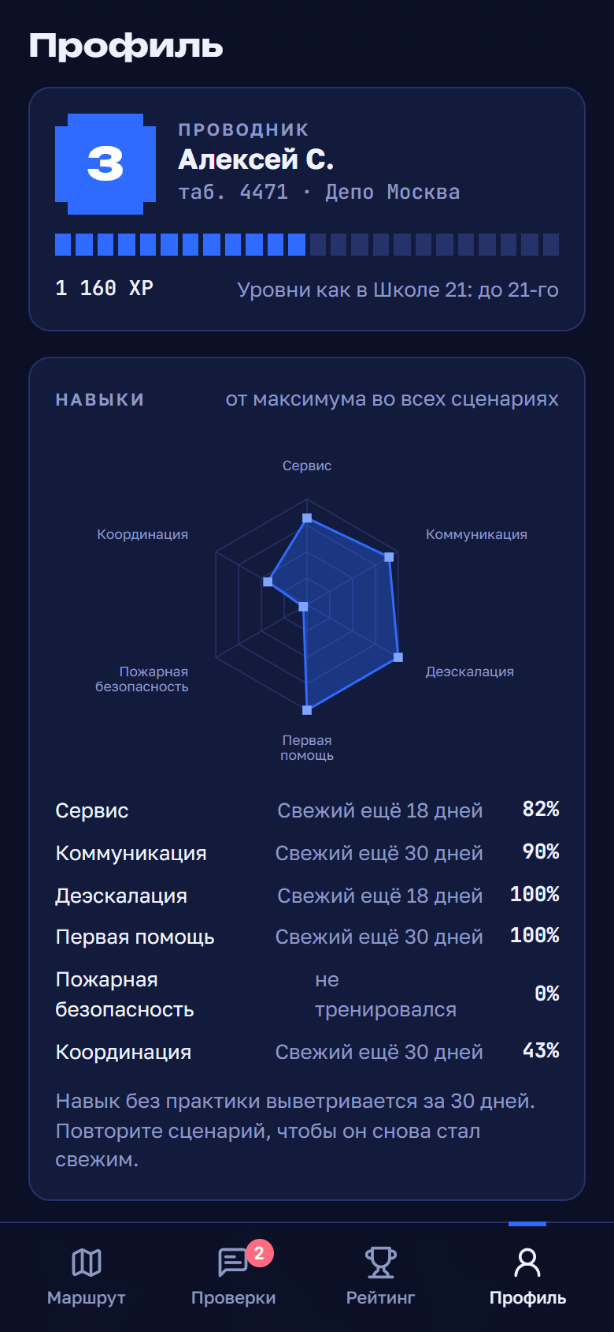
Рост виден каждый день
Уровень, племя, навыки
Notes:
После смены: новый уровень, открылся сценарий «Задымление», три достижения. Племя Нева на втором месте. Радар навыков показывает, что пора освежить.

Slide 7
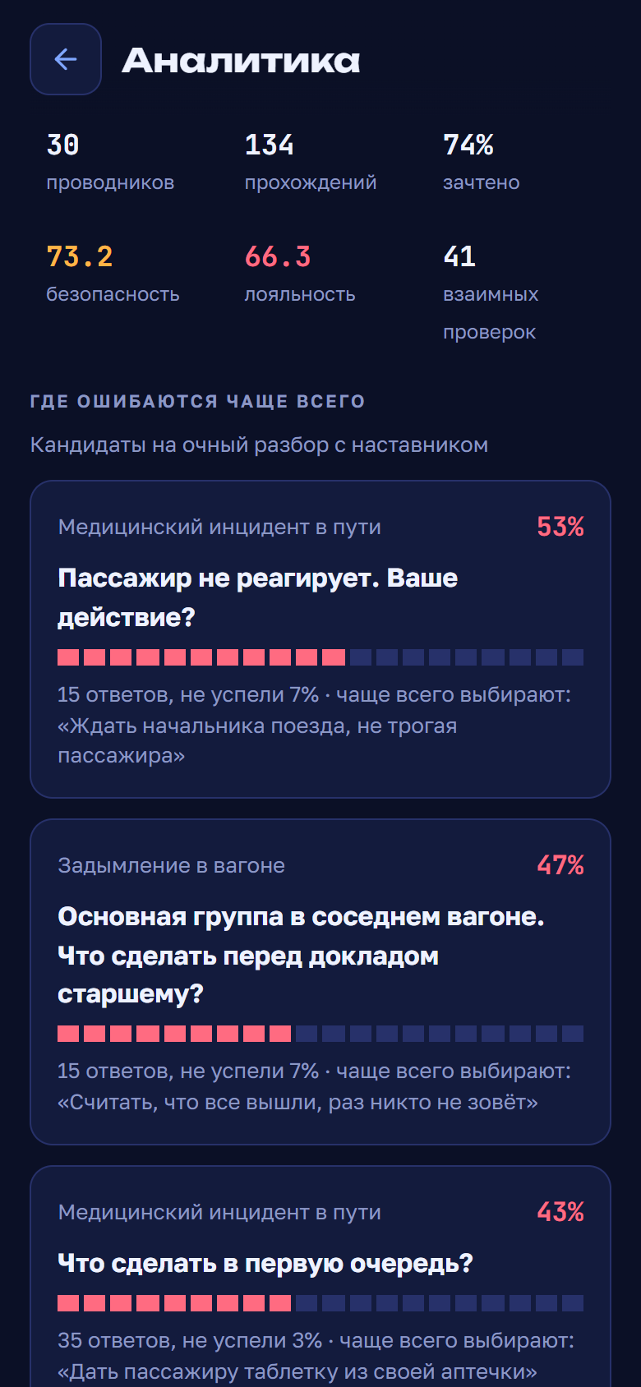
Руководитель видит, где ошибаются
Аналитика по реальным решениям, а не по оценкам
53%
ошибаются на шаге «Пассажир не реагирует». Чаще всего выбирают «ждать начальника поезда».
Шесть самых трудных шагов - готовая повестка очных разборов с наставником. Плюс доля зачётов по сценариям и сравнение депо.
Notes:
Это язык руководителя: не «прошёл курс», а «на этом шаге половина бригады ошибается, вот что они выбирают».

Slide 8
Архитектура
Модульный монолит, всё поднимается одной командой docker compose
PWA
React, работает без сети, ставится на телефон
API · NestJS
пересчёт по логу, опыт, проверки, аналитика, Swagger
PostgreSQL
журнал начислений, версии сценариев
Движок сценариев
один TypeScript-пакет для телефона и сервера
HR и LMS
webhook с xAPI-записью и подписью HMAC
Notes:
Телефон проигрывает сценарий движком, сервер пересчитывает тем же движком по логу решений. Подделать очки нельзя. Всё self-hosted, данные сотрудников не покидают контур - это ответ на 152-ФЗ.

Slide 9
Проверено, а не обещано
18
20
21
0
автотестов движка и сервера
проверок безопасности
шаг демо проходит через HTTP
внешних сервисов
Работает в поезде без связи
Честный рейтинг
Сценарии лежат на телефоне, результат встаёт в очередь и уходит при появлении сети.
Ответ после таймера, чужой шаг, несовпадение очков - попытка не засчитана.
Notes:
Не слайд с планами: всё это работает и покрыто тестами.

Slide 10
Путь к внедрению
1 месяц
2-3 месяц
дальше
Пилот на одной бригаде
Контент от методологов
Интеграция
20-30 проводников, 4 сценария плюс 3 по реальным инцидентам ВСМ
Таблица - скрипт собирает и проверяет граф. Без программистов
HR и система обучения через xAPI, вход через корпоративный SSO
Ошибка в тренажёре ничего не стоит. В вагоне - стоит.
Notes:
Готовы к пилоту: docker compose в контуре перевозчика, сценарии утверждает эксперт. Демо: проводник 4471, руководитель 1001, пароль demo.

